Slide 1

Revue annuelle 2025
Province de MANIEMA
16/12/ 2025

Slide 2
Plan de présentation
Présentation de la Province
Résultats obtenus (IPVS, FAE )
Résultats de monitorage de monitorage post IPVS:Bonne pratique
Résultats obtenus : introduction VAP
Analyse FFOM
Bonnes pratiques
Leçons apprises
Défis rencontrés
Recommandations pour 2026
2

Slide 3
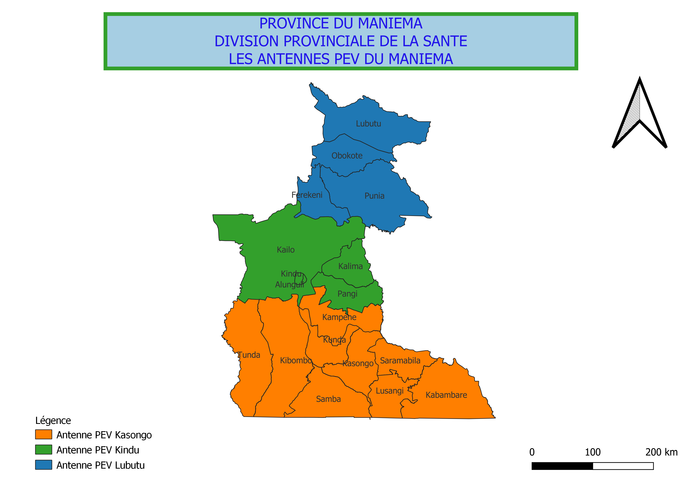
1. Présentation de la Province (1/3)
Antennes | Kasongo (9ZS) Kindu (5ZS) Lubutu (4ZS)
Zones de santé | 18 BCZS et 282 CS
PEV | - MEO de vaccination en avancée 2 CF de la coordination 1 chambre froide solaire de Kasongo 1 chambre froide solaire de Lubutu 1 chambre froide solaire de Kindu Couverture en MCF : 80 % Interruption de la circulation du PVS - 42% ECV (EDS 2014), 7% (MICS 2018) et 13% ECV (ESP/UNIKIN 2022/2023 Villages insuffisamment couverts en PEV systématique Epidémies de rougeole/Poliovirus circulant 2/Choléra/Mpox

Slide 4
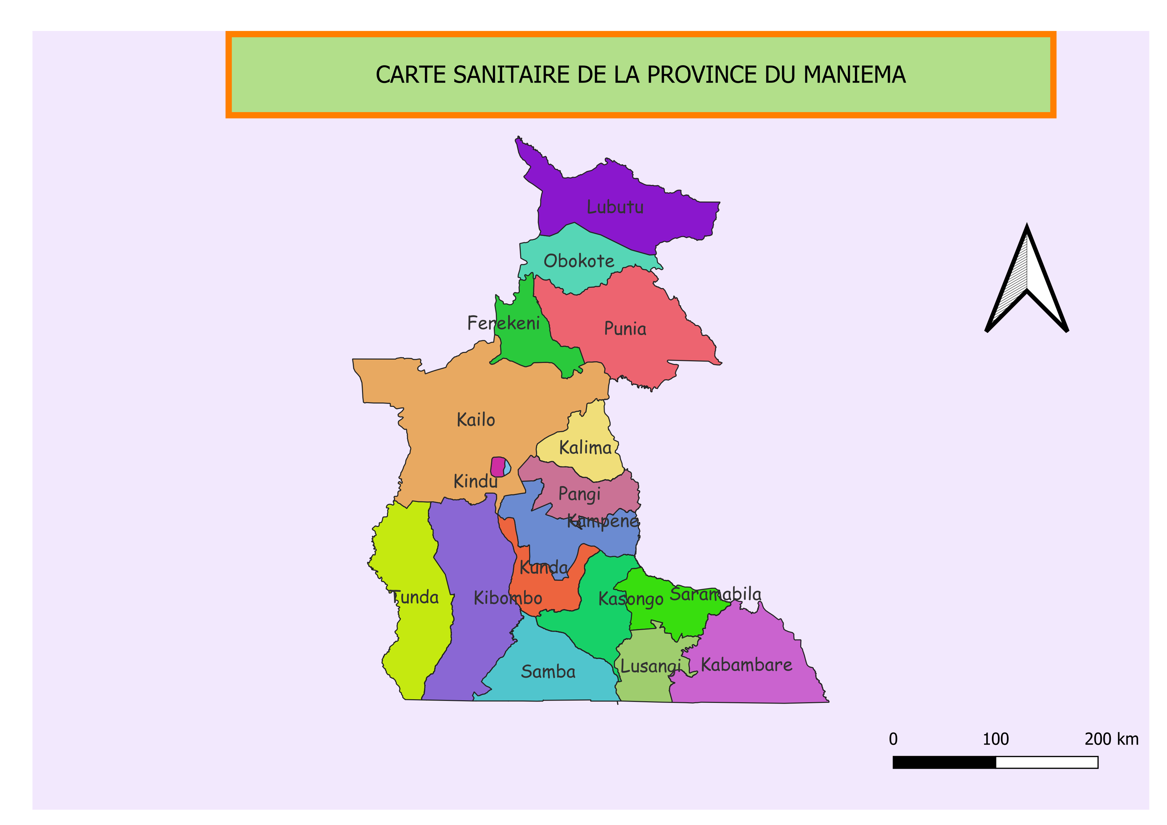
1. Présentation de la Province (2/3)
Rupture de certains antigènes pendant les IPVS
Absence de réfrigérateurs dans 20% de CS et 100% des PS stratégiques (102)
Persistance du grand nombre d'enfants non ou insuffisamment vaccinés,
Absence de Kits MAPI pour la vaccination avec plusieurs injections reste une difficulté majeure
Barrières sociales et culturelles : ex. Sectes réfractaires aux interventions de santé (Postolo)
Accessibilité géographique et physique très difficiles: Populations vivant sur les cours d’eau, dans les îlots, dans les campements, forets …
Conflit armé persistant dans l’antenne de Lubutu
La grande majorité des mères soit 81% ne connaissent pas le calendrier vaccinal selon l’enquête CAP de Harvard University (2015)

Slide 5
1. Présentation de la Province (3/3)
Nombre d’antennes PEV: 3
Nombre de ZS: 18 , FAE : 12
Nombre d’AS: 282, FAE : 200
Nombre d’ESS:386
Nombre d’ESS qui vaccinent: 200 , FAE (12 )
Pop totale: 3 406 065
Pop de 0-11 mois: 136 243
Pop de 12-23 mois:
Pop de 0-59 mois: 643746
Couverture en ECF: 81
Séances de vaccination planifiées: fixe (…), avancée (…), porte à porte (…), point de concentration (…), OVM (…)
Existence du plan de contextualisation FAE DPS: OUI
% des ZS ayant intégré les activités FAE dans le PAO : 100 %
5

Slide 6
2.Résultats obtenus: FAE 2025
Intervention | Nombre ZS couvertes | Nombre enfant identifié |  | Nombre Enfant récupéré |  | Contribution dans la CV
 |  | ZD | SV | ZD | SV | DTC1 | DTC3
Porte à porte | 12 | 20215 | 43612 | 31321 | 41201 | 22% | 25%
Point de concentration | 12 | 8120 | 12196 | 8713 | 11542 | 6% | 7%
OMV | 12 | 412 | 200 | 1671 | 243 | 1% | 0%
Horaire adapté | 12 | 7205 | 9587 | 8257 | 4627 | 6% | 3%
TOTAL | 12 | 35952 | 65595 | 49962 | 57613 | 6% | 3%
6

Slide 7
2.Résultats obtenus: IPVS
 |  | Enfants récupérés 12-23 mois
N° | ZONE DE SANTE | DTC 1 |  |  | DTC 3 |  |  | VAR 1 |  |  | VAR 2
 |  | Cible | Vacciné | CV | Cible | Vacciné | CV | Cible | Vacciné | CV | Cible | Vacciné | CV
1 | KABAMBARE | 2112 | 1340 | 63% | 2185 | 1551 | 71% | 2148 | 1478 | 69% | 2203 | 1558 | 71%
2 | KAMPENE | 1193 | 1207 | 101% | 1534 | 1514 | 99% | 1499 | 1296 | 86% | 686 | 668 | 97%
3 | KASONGO | 2060 | 1605 | 78% | 3566 | 3102 | 87% | 2697 | 2292 | 85% | 1142 | 995 | 87%
4 | KIBOMBO | 1323 | 1280 | 97% | 1992 | 1346 | 68% | 1303 | 1240 | 95% | 1028 | 596 | 58%
5 | KUNDA | 1818 | 1960 | 108% | 4288 | 4392 | 102% | 912 | 1060 | 116% | 3353 | 3186 | 95%
6 | SAMBA | 778 | 912 | 117% | 1683 | 1800 | 107% | 866 | 1073 | 124% | 1649 | 1820 | 110%
7 | SARAMABILA | 901 | 886 | 98% | 2578 | 2264 | 88% | 2040 | 2263 | 111% | 1659 | 1698 | 102%
8 | OBOKOTE | 1858 | 1307 | 70% | 2076 | 1179 | 57% | 1788 | 1008 | 56% | 1754 | 1029 | 59%
9 | KAILO | 2809 | 1154 | 41% | 2159 | 1200 | 56% | 1521 | 1278 | 84% | 843 | 1015 | 120%
10 | KALIMA | 1614 | 834 | 52% | 2935 | 716 | 24% | 1168 | 794 | 68% | 1936 | 1482 | 77%
11 | KINDU | 544 | 215 | 40% | 848 | 545 | 64% | 837 | 520 | 62% | 839 | 508 | 61%
12 | PUNIA | 854 | 638 | 75% | 1721 | 1250 | 73% | 2992 | 1750 | 58% | 1889 | 1488 | 79%
 | TOTAL | 17864 | 13338 | 75% | 27565 | 20859 | 76% | 19771 | 16052 | 81% | 18981 | 16043 | 85%
7

Slide 8
2.Résultats obtenus: IPVS
 |  | Enfants récupérés 24-59 mois
N° | ZONE DE SANTE | DTC 1 |  |  | DTC 3 |  |  | VAR 1 |  |  | VAR 2
 |  | Cible | Vacciné | CV | Cible | Vacciné | CV | Cible | Vacciné | CV | Cible | Vacciné | CV
1 | KABAMBARE | 2036 | 1318 | 65% | 1932 | 1257 | 65% | 2862 | 1686 | 59% | 1888 | 1338 | 71%
2 | KAMPENE | 1038 | 955 | 92% | 779 | 678 | 87% | 978 | 952 | 97% | 709 | 588 | 83%
3 | KASONGO | 2390 | 1742 | 73% | 3029 | 2267 | 75% | 2826 | 2156 | 76% | 2327 | 1953 | 84%
4 | KIBOMBO | 1111 | 1074 | 97% | 2263 | 2262 | 100% | 1604 | 1471 | 92% | 1941 | 1869 | 96%
5 | KUNDA | 617 | 693 | 112% | 1642 | 1789 | 109% | 669 | 757 | 113% | 1844 | 2094 | 114%
6 | SAMBA | 533 | 863 | 162% | 1625 | 1360 | 84% | 593 | 928 | 156% | 3086 | 3340 | 108%
7 | SARAMABILA | 2229 | 2327 | 104% | 2728 | 1999 | 73% | 2220 | 1953 | 88% | 3021 | 3108 | 103%
8 | OBOKOTE | 2137 | 1109 | 52% | 1804 | 704 | 39% | 1704 | 820 | 48% | 1518 | 1210 | 80%
9 | KAILO | 1374 | 984 | 72% | 1713 | 1371 | 80% | 1189 | 1381 | 116% | 1643 | 1263 | 77%
10 | KALIMA | 1494 | 697 | 47% | 2260 | 829 | 37% | 1948 | 1075 | 55% | 3773 | 2964 | 79%
11 | KINDU | 324 | 230 | 71% | 681 | 552 | 81% | 675 | 538 | 80% | 454 | 379 | 83%
12 | PUNIA | 355 | 280 | 79% | 1087 | 537 | 49% | 1390 | 908 | 65% | 983 | 672 | 68%
 | TOTAL | 15638 | 12272 | 78% | 21543 | 15605 | 72% | 18658 | 14625 | 78% | 23187 | 20778 | 90%
8

Slide 9
3.Résultats du monitorage interne après la mise en œuvre du 2^{ième} passage des IPVS dans la ZS Kindu_RDC
 |  | Effectif | Cicatrice BCG
 |  |  | Non | Oui | Total
BCG | Non | 130 | 100,0% | 0,0% | 100,0%
 | Oui | 188 | 19,1% | 80,9% | 100,0%
 | Total | 318 | 52,2% | 47,8% | 100,0%

Slide 10
3.Résultats du monitorage interne après la mise en œuvre du 2^{ième} passage des IPVS dans la ZS Kindu_RDC
AS | Effectifs | Carte de vaccination
 |  | Non | Oui | Total
BASOKO | 22 | 63,6% | 36,4% | 100,0%
3 Z | 17 | 11,8% | 88,2% | 100,0%
BRAZZA | 20 | 85,0% | 15,0% | 100,0%
KASUKU 2 | 39 | 25,6% | 74,4% | 100,0%
KASUKU I | 20 | 50,0% | 50,0% | 100,0%
LIBENGA | 30 | 53,3% | 46,7% | 100,0%
LUMBULUMBU | 40 | 80,0% | 20,0% | 100,0%
LWAMA | 22 | 72,7% | 27,3% | 100,0%
MIKELENGE | 40 | 52,5% | 47,5% | 100,0%
RVA | 51 | 25,5% | 74,5% | 100,0%
TOKOLOTE | 17 | 76,5% | 23,5% | 100,0%
TOTAL | 318 | 51,6% | 48,4% | 100,0%

Slide 11
3.Résultats du monitorage interne après la mise en œuvre du 2^{ième} passage des IPVS dans la ZS Kindu_RDC
AS | Effectifs | Cicatrice BCG
 |  | Non | Oui | Total
BASOKO | 22 | 54,5% | 45,5% | 100,0%
3 Z | 17 | 11,8% | 88,2% | 100,0%
BRAZZA | 20 | 75,0% | 25,0% | 100,0%
KASUKU 2 | 39 | 33,3% | 66,7% | 100,0%
KASUKU I | 20 | 45,0% | 55,0% | 100,0%
LIBENGA | 30 | 60,0% | 40,0% | 100,0%
LUMBULUMBU | 40 | 62,5% | 37,5% | 100,0%
LWAMA | 22 | 59,1% | 40,9% | 100,0%
MIKELENGE | 40 | 67,5% | 32,5% | 100,0%
RVA | 51 | 37,3% | 62,7% | 100,0%
TOKOLOTE | 17 | 76,5% | 23,5% | 100,0%
TOTAL | 318 | 52,2% | 47,8% | 100,0%

Slide 12
3.Résultats du monitorage interne après la mise en œuvre du 2^{ième} passage des IPVS dans la ZS Kindu_RDC
AS | Effectif | STATUT VACC 6 A 11 MOIS |  |  | Total
 |  | EZD | ESV | N
BASOKO | 9 | 22,2% | 66,7% | 11,1% | 100,0%
KASUKU 2 | 13 | 15,4% | 53,8% | 30,8% | 100,0%
3 Z | 8 | 0,0% | 62,5% | 37,5% | 100,0%
BRAZZA | 6 | 50,0% | 33,3% | 16,7% | 100,0%
KASUKU I | 10 | 60,0% | 10,0% | 30,0% | 100,0%
LIBENGA | 16 | 25,0% | 50,0% | 25,0% | 100,0%
LUMBULUMBU | 15 | 60,0% | 13,3% | 26,7% | 100,0%
LWAMA | 4 | 25,0% | 50,0% | 25,0% | 100,0%
MIKELENGE | 11 | 36,4% | 36,4% | 27,3% | 100,0%
RVA | 21 | 23,8% | 14,3% | 61,9% | 100,0%
TOKOLOTE | 3 | 66,7% | 0,0% | 33,3% | 100,0%
TOTAL | 116 | 32,8% | 34,5% | 32,8% | 100,0%

Slide 13
3.Résultats du monitorage interne après la mise en œuvre du 2^{ième} passage des IPVS dans la ZS Kindu_RDC
AS | Effectif | STATUT VACC 12 A 23 MOIS |  |  | Total
 |  | EZD | ESV | ECV
3 Z | 9 | 22,2% | 66,7% | 11,1% | 100,0%
BASOKO | 13 | 23,1% | 61,5% | 15,4% | 100,0%
BRAZZA | 14 | 42,9% | 42,9% | 14,3% | 100,0%
KASUKU 2 | 26 | 11,5% | 65,4% | 23,1% | 100,0%
KASUKU I | 10 | 30,0% | 40,0% | 30,0% | 100,0%
LIBENGA | 14 | 57,1% | 21,4% | 21,4% | 100,0%
LUMBULUMBU | 25 | 60,0% | 32,0% | 8,0% | 100,0%
LWAMA | 18 | 44,4% | 44,4% | 11,1% | 100,0%
MIKELENGE | 29 | 48,3% | 51,7% | 0,0% | 100,0%
RVA | 30 | 20,0% | 33,3% | 46,7% | 100,0%
TOKOLOTE | 14 | 57,1% | 35,7% | 7,1% | 100,0%
TOTAL | 202 | 37,6% | 44,6% | 17,8% | 100,0%

Slide 14
3.Résultats du monitorage interne après la mise en œuvre du 2^{ième} passage des IPVS dans la ZS Kindu_RDC
AS | Effectifs | STATUT VACC 15 A 23 MOIS
 |  | EZD | ESV | ECVVAR2 | TOTAL
BASOKO | 10 | 20,0% | 70,0% | 10,0% | 100,0%
3 Z | 4 | 25,0% | 75,0% | 0,0% | 100,0%
BRAZZA | 8 | 25,0% | 50,0% | 25,0% | 100,0%
KASUKU 2 | 21 | 9,5% | 66,7% | 23,8% | 100,0%
KASUKU I | 10 | 10,0% | 70,0% | 20,0% | 100,0%
LIBENGA | 13 | 46,2% | 53,8% | 0,0% | 100,0%
LUMBULUMBU | 18 | 61,1% | 38,9% | 0,0% | 100,0%
LWAMA | 14 | 35,7% | 57,1% | 7,1% | 100,0%
MIKELENGE | 23 | 43,5% | 56,5% | 0,0% | 100,0%
RVA | 22 | 18,2% | 40,9% | 40,9% | 100,0%
TOKOLOTE | 9 | 77,8% | 22,2% | 0,0% | 100,0%
TOTAL | 152 | 33,6% | 53,3% | 13,2% | 100,0%

Slide 15
3.Résultats du monitorage interne après la mise en œuvre du 2^{ième} passage des IPVS dans la ZS Kindu_RDC

Slide 16
4.Résultats obtenus : Couverture en VAP1 par ZS

Slide 17
5. Analyse FFOM
Activités spécifiques | Forces | Faiblesses | Opportunités | Menaces
1. FAE | Mise ne place d’une coordination dynamique | Mise en disponibilité tardive des outils de collecte des données integrant les stratégies novatices | AVS organisées en 2025
 | Mise en oeuvre effective des stratégies innovantes | Retard dans la retro saisie des données dû à la dotation tardive des téléphones et la formation des prestataires
 | Appui technique des partenaires | Rupture en vaccins Faible satisfaction des commandes
 | Mise en palce des plates forms des usagers et des couples modèles | Mise à disposition tardive de fonds pour la mise en oeuvre des activités
17

Slide 18
5. Analyse FFOM
Activités spécifiques | Forces | Faiblesses | Opportunités | Menaces
1. FAE | Sensibilisation des jeunes filles Mineures avec grossesse précoce /filles mères sur l’importance de la vaccination de leurs enfants et pour arrêter les barrières genre et inclusion sociale dans deux Zones de Santé : Kailo (2 AS ) et Kindu (2AS )
 | Sensibilisation des papas pour qu’ils accompagnent leurs enfants à la vaccination en cas d’empechement de leurs mamans
18

Slide 19
5. Analyse FFOM
Activités spécifiques | Forces | Faiblesses | Opportunités | Menaces
2. IPVS | Mise en place d’une coordination des activités au niveau provincial | Insuffisance de coordination des activités IPVS dans certaines Zones | Organisation des AVS Polio
 | Bonne couverture de l’aire de santé par les sites de vaccination | Démarrage tardif de la mise en œuvre des IPVS par rapport au dénombrement réalisé (plus de 4 mois d’intervalle entre le dénombrement et mise en œuvre des IPVS )
 | Appui technique des partenaires | Changement de base de collecte des données entrainant parfois la difficulté de calcul des indicateurs
19

Slide 20
5.Analyse FFOM
Activités spécifiques | Forces | Faiblesses | Opportunités | Menaces
1. IPVS | Identification systématique des enfants | Faible promptitude dans le rapportage journalier des données
 |  | Faible réalisation de monitorage interne par les superviseurs
20

Slide 21
6. Bonnes pratiques
La mise en place d’une coordination efficace a facilité la resolution de certains problèmes
Le recrutement local des appuis
Mise en place de la base de données en ligne par le niveau intermédiaire a permis d’améliorer la promptitude et la disponibilité des données
La reproduction locale de tous les outils de gestion
La conduite de monitorage interne post IPVS a permis d’identifier un certain nombre des problèmes

Slide 22
7. Leçons apprises
Le long moment ecoulé entre le denombrement et la recupération des enfants (plus de quatre mois ) n’a pas permis de maitriser le dénominateur
L’utilisation du masque de saisie en ligne a amélioré la promptitude et la complétude des données;
L’implication et l’engagement des APA et autres leaders pendant la mise en œuvre des activités a été un facteur de succès ;

Slide 23
8. Quelques défis
Insuffisance de personnel maitrisant la gestion technique PEV
Non maitrise du calendrier vaccinal par certains RECO
La problématique de l’élaboration des listes des enfants zéro dose et sous vaccinés
Les hésitations à faire vacciner les enfants , les refus

Slide 24
9. Recommandations pour 2026
Doter la province en réfrigérateur
Appuyer la maintenance curative
Améliorer la satisfaction des commandes
Faire un plaidoyer pour la mobilisation de fonds afin d’assurer la motivation des RECO dans l’identification et la récupération continue des EZD et SV
24

Slide 25
Merci

